Slide 1
Plantenfysiologie 20-02-2014
Vandaag
Terugblik
Fotosynthese
M. Ruhé

Slide 2
1. Vandaag
Theorie
Plantenfysiologie: Fotosynthese
Bemesting: EC
Glasteelt: Water, bodem en bemesting
Boomteelt: Water, bodem en bemesting
Praktijk
Boomteelt: Theorie of EC
Glasteelt: EC
Notes:
Geen aftrap bemesting

Slide 3
2. Terugblik
Vereisten
Water, CO2, licht
Fasen
Licht afhankelijke reactie
Fotosystemen I en II
Licht onafhankelijke reactie (Calvin cyclus)
Uitkomsten
Geen (opwarming)
Fotosynthese
Fluorescentie
Notes:
Andere factor waar de kweker invloed op kan uitoefenen: Temperatuur

Slide 4
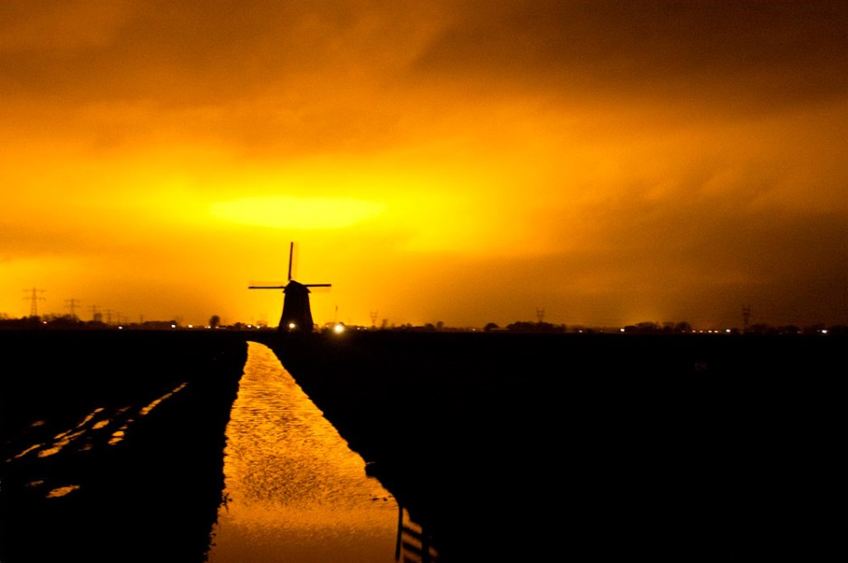
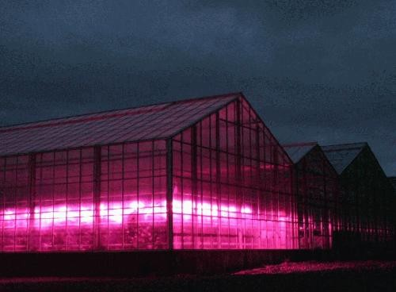
3. Licht
Welk licht word er uitgestoten?
Hoeveel licht word er uitgestoten?
Wat doet de plant met het licht?
Notes:
Waarom de schermen niet dicht?

Slide 5
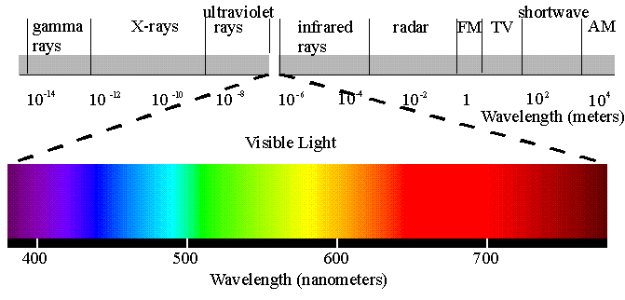
3. Licht
Notes:
Welk licht word er uitgestoten?

Slide 6
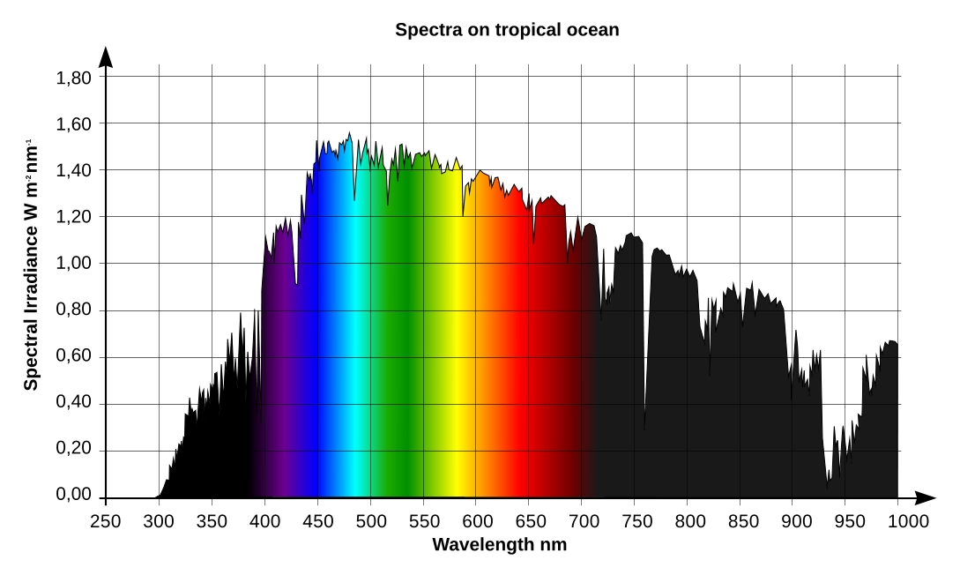
Notes:
Verschillende licht intensiteit op de aarde, rond de evenaar, ziet het er zo uit (zonlicht)

Slide 7
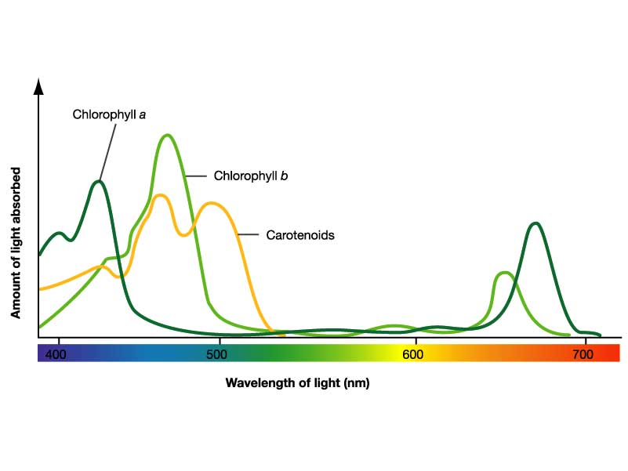
Welk licht gebruikt de plant?
Notes:
Welk licht gebruikt de plant? Plant gebruikt alleen zichtbaar licht. > PAR licht
Waarom is de plant groen?

Slide 8
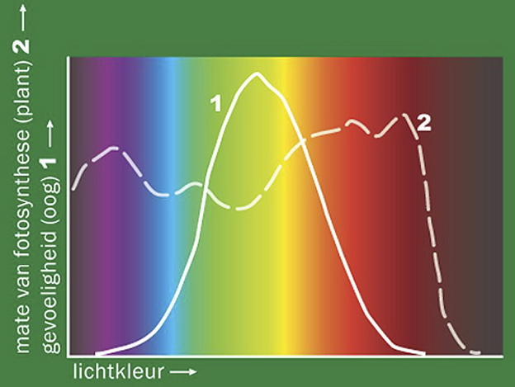

Slide 9
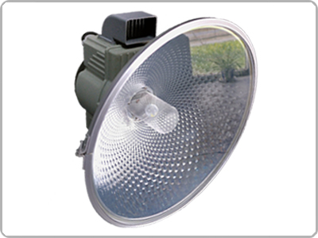
3. Licht
LED – lampen
Sturen
Specifieke kleur
Plasma lamp > Nieuwe ontwikkeling
Nabootsen zonlicht > ¾ van zichtbare uitstoot
Notes:
Gerichter sturen
Vorm van de plant, korte / lange internodiën
Generatieve / vegetatieve groei

Slide 10
Opdrachten
Groenkennisnet.nl
MBO > Plantenteelt
Plantenfysiologie Licht
Notes:
http://provisioning.ontwikkelcentrum.nl/objects//OC-82012d/OC-82012d.html

